Slide 1
POTA MAPS

Slide 2
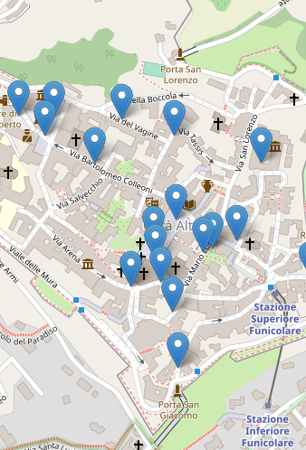



MAPPA
Con posizione attuale
!

Slide 3
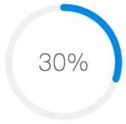
Punto di interesse vicino
!
img!
Descrizione...................................................................................................
Coccarde

Slide 4

Percorsi
Percorso 1
Percorso 2
Percorso 3
Percorso 4

Slide 5

Impostazioni
Italiano
Inglese
Accessibilità scale
Sottotitoli

Slide 6
Percorso 1
img
/
logo
Info
.....................................................................
Bruca

Slide 7
MAPPA
Navigatore all’ interno del percorso
!
Logo
percorso

Slide 8
Punto di arrivo del percorso
img!
!
Descrizione...................................................................................................
Coccarde

Slide 9
Impostazioni
Italiano
Inglese
Accessibilità scale
Sottotitoli

Slide 10
Percorso
img
/
logo
Info
.......................
.......................
.......................
Punti:
1 ..............
2 ..............
3 ..............

